Slide 1
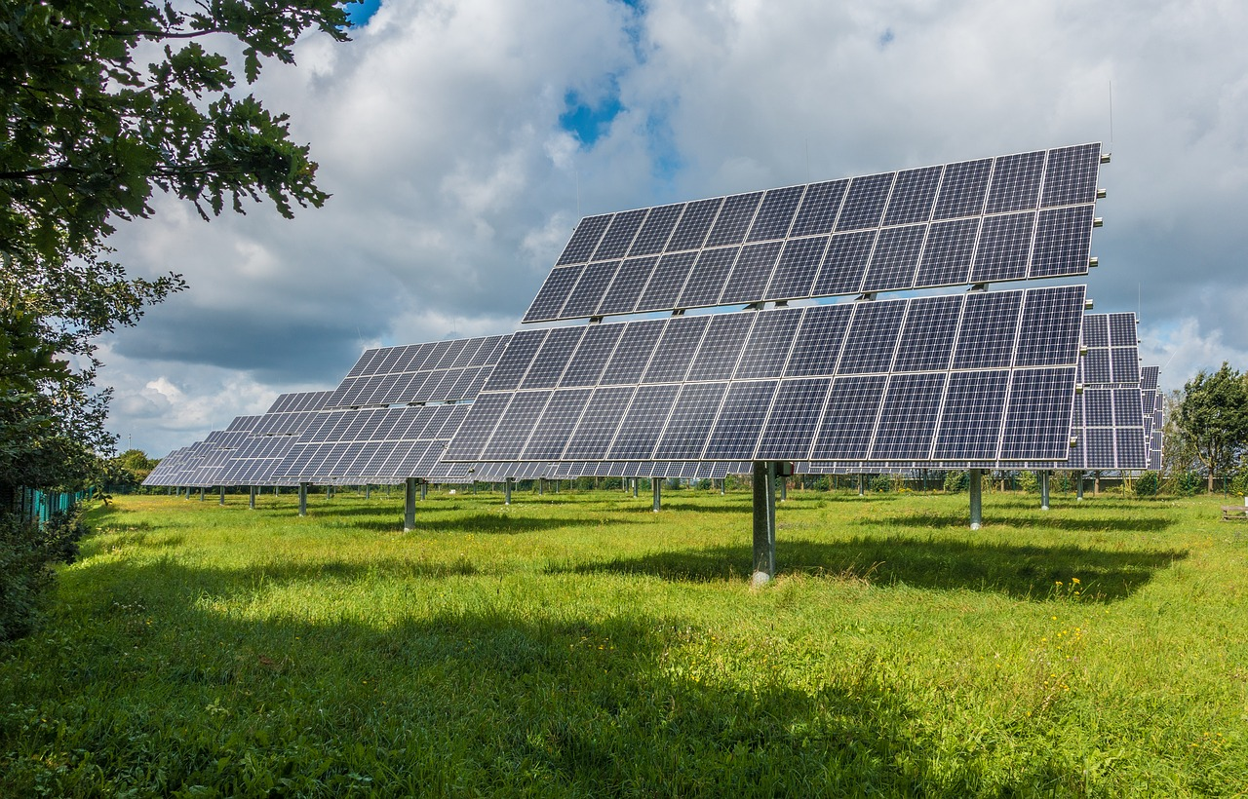
Ohje kunnan liittymiseksi Luvat ja valvonta -palveluun uusiutuvan energian hankkeiden osalta
Luvat ja valvonta
-palvelu

Slide 2
Sisällysluettelo
1 Johdanto Luvat ja valvonta -palveluun (sivut 1 – 8)
2 Liittyminen Luvat ja valvonta –palveluun (sivut 9 – 15)
3 Tuetut asioinnit (sivut 16 – 17)
1 Johdanto Luvat ja valvonta -palveluun (sivut 1 – 8)
2 Liittyminen Luvat ja valvonta –palveluun (sivut 9 – 15)
3 Tuetut asioinnit (sivut 16 – 17)

Slide 3
Johdanto Luvat ja valvonta -palveluun
1

Slide 4
Mikä on Luvat ja valvonta-palvelu?
Digikärkihanke käynnistyi 2016
Yhden luukun asiakaslähtöinen palvelukokemus erityisesti monilupaisiin hankkeisiin
Ensimmäiset luvat tuotannossa syksyllä 2020
Sisältää useita palvelukokonaisuuksia, kuten uusiutuvan energian hankkeet (RED II)
Viranomainen A
Viranomainen B
Viranomainen C
Viranomainen D
Viranomainen B
Viranomainen C
Viranomainen A
Viranomainen D
Luvat ja valvonta -palvelukerros
ASIAKAS
ASIAKAS

Slide 5
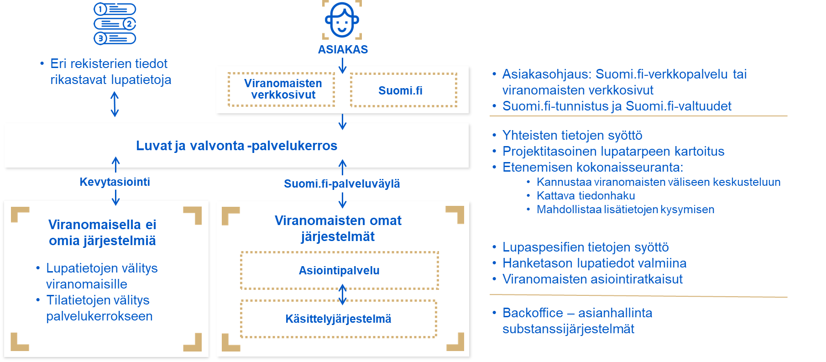
Luvat ja valvonta -palvelu täydentää viranomaisten omia järjestelmiä
Havaintokuva arkkitehtuurista

Slide 6
Luvat ja valvonta -palvelu ja uusiutuvan energian hankkeet (RED II)
Palvelun visio ja tavoite lähellä uusiutuvan energian hankkeiden (RED II) tavoitteita
Luvat ja valvonta –palvelu valittiin sähköisen yhteyspisteen toteutukseksi lainvalmistelun kuluessa
Tavoitteena tehdä uusiutuvan energian lupakäsittely ja seuranta mahdollisimman helpoksi ja sujuvaksi toiminnanharjoittajalle (luvanhakijalle), mutta myös viranomaiselle
Uusiutuvan energian hankkeet (RED II) –kokonaisuus tuo palveluun uusia toiminnallisuuksia ja lupia 30.6.2021 alkaen

Slide 7
Luvat ja valvonta –palvelun valmius 30.6.2021
30.6.2021 mennessä Luvat ja valvonta –palvelussa on käytössä pienin mahdollinen toteutus, joka mahdollistaa viranomaisille uudistuvan energian hankkeiden (RED II) lain mukaisen toiminnan
Sähköinen asiointi, 29 menettelyä, 18 viranomaista, kaikki kunnat
Ensimmäisessä vaiheessa 30.6. palvelu otetaan käyttöön kevytasiointina → 27 menettelyä
Myöhemmin mahdollisuus sähköisen asiointipalvelun integraatioon → tämä vaatii liittyvältä organisaatiolta projektin
Yhteyspisteviranomaisen neuvontavelvollisuus (Etelä-Pohjanmaan ELY-keskus)
Viestien lähetys uusiutuvan energian hankkeille (luvanhakijalle)
Määräajan laskennan tuki (sähköä tuottavat laitokset)
Tuki määräajan laskentaan toteutetaan Luvat ja valvonta -palveluun syksyn 2021 aikana

Slide 8
Miten kunnat voivat liittyä Luvat ja valvonta -palveluun?
Kunnat, kuten muutkin viranomaisorganisaatiot liittyvät Luvat ja valvonta –palveluun liittämällä uusiutuvan energian hankkeisiin liittyvät asiointinsa palveluun. Tässä vaiheessa on hyvä kerrata liittymiseen liittyvät asiat:
Liittymistavat
Jokainen asiointi liitetään erikseen, jolloin jokaiselle asioinnille voidaan valita liittymistapa erikseen. Lain voimaan tulon yhteydessä 30.6. valittavissa ovat vaihtoedot A ja B
Ehdollinen asiointi
Jos kunnalla on käytössä sähköinen asiointijärjestelmä (asiointiin liittyen), tehdään asiakasohjaus suoraan kunnan asiointijärjestelmään ja kunta päivittää Luvat ja valvonta -palvelussa vain asioinnin päätiloja manuaalisesti esimerkiksi määräaikalaskentaa varten
Kevyt asiointi
Jos kunta vastaanottaa asiointia koskevan hakemuksen sähköpostilla, paperilomakkeella tai vastaavalla tavalla (ei sähköistä käsittelyjärjestelmää), saa kunta asiointia koskevan lupahakemuksen tiedot Luvat ja valvonta –palvelusta ja päivittää asioinnin tilaa manuaalisesti
Järjestelmäintegraatio (huom! Voidaan toteuttaa liittyvän organisaation toimesta myöhemmin)
Kunnan sähköisen asiointipalvelun ja Luvat ja valvonta –palvelun väliin voidaan rakentaa järjestelmäintegraatio hyödyntäen Luvat ja valvonta -palvelun määritettyä rajapintaa → Liittyvä organisaatio vastaa integraation toteutuksesta ja Luvat ja valvonta –palvelu tukee toteutusta
Asiointivalmius
30.6.2021 käyttöönotossa kaikki kuntien tarvitsemat lain edellyttämät asioinnit ovat tuettuna Luvat ja valvonta –palvelussa valmiina (ehdollinen asiointi, kevyt asiointi)
Luvat ja valvonta –palvelun asiointivalmiutta kuvaavat tuettu asiointi ja uusi asiointi
Tuettu asiointi: viranomaisen tarvitsema asiointi on valmiina Luvat ja valvonta –palvelussa
Uusi asiointi: asiointi joudutaan mallintamaan ja rakentamaan Luvat ja valvonta –palveluun

Slide 9
Liittyminen Luvat ja valvonta -palveluun
2

Slide 10
Näin liityt Luvat ja valvonta -palveluun
1
Hae valtuutusoikeutta kunnallesi Suomi.fi-palvelusta
Hae valtuutusoikeutta kunnallesi Suomi.fi –palvelusta
Täytä Luvat ja valvonta –palvelun liittymispyyntö -lomake heti valtuusoikeuden hakemisen jälkeen
Varmista, että kuntasi kaikilla lupakäsittelyä Luvat ja valvonta -palvelussa hoitavilla henkilöillä on mahdollisuus tunnistautua Suomi.fi -tunnistuspalvelun kautta
Jaa käyttövaltuudet kaikille kuntasi lupakäsittelyä Luvat ja valvonta -palvelussa hoitavilla henkilöille
Varmista osaaminen
2
Täytä Luvat ja valvonta –palvelun liittymispyyntö -lomake heti valtuutusoikeuden hakemisen jälkeen
3
Varmista, että kuntasi kaikilla lupakäsittelyä Luvat ja valvonta -palvelussa hoitavilla henkilöillä on mahdollisuus tunnistautua Suomi.fi-tunnistuspalvelun kautta
4
Jaa käyttövaltuudet kaikille kuntasi lupakäsittelyä Luvat ja valvonta -palvelussa hoitavilla henkilöille
5
Varmista osaaminen

Slide 11
1. Hae valtuutusoikeutta kunnallesi Suomi.fi –palvelusta
1
Hae valtuutusoikeutta kunnallesi Suomi.fi-palvelusta
Kunnan lupakäsittelyä Luvat ja valvonta -palvelussa hoitavalle viranomaiselle tarvitaan käyttövaltuudet nimenomaisesti tätä tehtävää varten. Ennen kuin kunta voi hallinnoida näitä käyttövaltuuksia, on jokaisen kunnan haettava tähän tehtävään nimetyille henkilöille valtuutusoikeus. Käyttövaltuuden hallinnointi kunnan sisällä kannattaa hoitaa kunnan omien prosessien mukaisesti. Usein tämä tarkoittaa sitä, että kunnassa on jo joitakin roolitettuja henkilöitä, joilla on valtuudet hallita kunnan käyttövaltuuksia
Hae valtuutusoikeutta Suomi.fi-palvelusta niille henkilöille, jotka hoitavat käyttövaltuuden hallinnointia kunnassasi
Valtuutusoikeutta haetaan Digi- ja väestötietoviraston virkailijavaltuuttamispalvelun kautta https://dvv.fi/virkailijavaltuuttamispalvelu
Valtuusasia, jolle haetaan valtuutusoikeutta, on nimeltään: ”Lupa- ja valvonta-kokonaisuuksien viranomaiskäsittely”
Huom! Valtuusoikeuksien käsittelyaika DVV:llä on noin kahdeksan viikkoa
Haettava valtuusasia Suomi.fi-palvelussa

Slide 12
2. Täytä Luvat ja valvonta –palvelun liittymispyyntö -lomake heti valtuutusoikeuden hakemisen jälkeen
2
Täytä Luvat ja valvonta –palvelun liittymispyyntö -lomake heti valtuusoikeuden hakemisen jälkeen
Liittymiseen tarvitaan liittymislomake, jossa pyydetään seuraavia tietoja
Hakevan kunnan tiedot
Liittyvän kunnan nimi, Y-tunnus ja PTV-organisaatiokoodi (jos esim. kuntayhtymä, niin lomakkeelle täydennetään palvelusta vastaavan kunnan tiedot)
Yhteyshenkilön nimi, sähköposti ja puhelinnumero
Asiointikohtaiset tiedot
Käyttöönotettava asioinnin tyyppi (esim. maankäyttölupa)
Kunta/alue, jossa asiointi otetaan käyttöön (palvelusta vastaava kunta kirjaa muut kunnat jokaisen omalle rivilleen)
Sähköpostiosoite asiointia koskevia Luvat ja Valvonta –palvelun heräteviestejä varten
Asioinnin URL -osoite ja PTV verkkoasioinnin tunniste
Jos kunnalla on käytössään sähköinen asiointipalvelu, täytetään lomakkeelle kyseisen asioinnin aloitus URL-osoite ja PTV verkkoasioinnin tunniste
Tällöin asiointi rajataan Luvat ja valvonta –palvelussa koskemaan vain uusiutuvan energian hankkeita (Rajaus estää luvanhakijoita käyttämästä Luvat ja valvonta –palvelua muissa tapauksissa – esim. rakennuslupa, joka ei liity uusiutuvan energian hankkeisiin)
Tiedot löytyvät Suomi.fi –palvelusta
Tarkemmat ohjeet liittymislomakkeen täytöstä löytyvät liittymislomakkeelta, jonka voit pyytää osoitteesta luvatjavalvonta(at)tem.fi

Slide 13
3. Varmista, että kuntasi kaikilla lupakäsittelyä Luvat ja valvonta -palvelussa hoitavilla henkilöillä on mahdollisuus tunnistautua Suomi.fi -tunnistuspalvelun kautta
3
Varmista, että kuntasi kaikilla lupakäsittelyä Luvat ja valvonta -palvelussa hoitavilla henkilöillä on mahdollisuus tunnistautua Suomi.fi-tunnistuspalvelun kautta
Varmista, että kuntasi kaikilla lupakäsittelyä sähköisessä yhteyspisteessä hoitavilla henkilöillä on mahdollisuus tunnistautua Suomi.fi-tunnistuspalvelun kautta. Tämä vaatii yhden seuraavista Suomessa laajasti käytössä olevista välineistä:
pankkitunnukset
mobiilivarmenne
poliisin myöntämä henkilökortti
Digi- ja väestötietoviraston myöntämä toimikortti
Lisätietoja Digi- ja väestötietoviraston sivuilta: https://dvv.fi/tunnistus

Slide 14
4. Jaa käyttövaltuudet kaikille kuntasi lupakäsittelyä Luvat ja valvonta -palvelussa hoitavilla henkilöille
4
Jaa käyttövaltuudet kaikille kuntasi lupakäsittelyä Luvat ja valvonta -palvelussa hoitavilla henkilöille
Viranomaisasiointi Luvat ja valvonta -palvelussa onnistuu, kun
Kunnassasi on valtuutusoikeudellisia henkilöitä → kts. tämän ohjeen vaihe 1
Kunnan valtuutusoikeudelliset henkilöt luovat asiointivaltuudet kaikille kunnan lupakäsittelyä Luvat ja valvonta –palvelussa hoitaville henkilöille Suomi.fi-palvelun kautta
Lisätietoa: https://dvv.fi/virkailijavaltuuttamispalvelu

Slide 15
5. Varmista osaaminen
5
Varmista osaaminen
Kuntien henkilöille tarjotaan tietoa ja tukea Luvat ja valvonta –palveluun liittyen
Ilmoittaudu aihetta käsittelevään webinaarin 14.6.2021 klo 13.00-15.00
https://luvatjavalvonta.fi/seminaari/red-2-webinaari-14-6-2021/
Syksyn ensimmäinen Luvat ja valvonta –palvelun tukiklinikka 7.9.2021 klo 9:00 – 11:00 (alustava aikataulu)
Syksyn toinen Luvat ja valvonta –palvelun tukiklinikka 5.10.2021 klo 9:00 – 11:00 (alustava aikataulu)

Slide 16
Tuetut asioinnit
3

Slide 17
Uusiutuvan energian hankkeiden tuetut asioinnit kunnille
Luvat ja muut hallinnolliset menettelyt | Säädösperusta | Toimivaltainen viranomainen | Sähköinen asiointi | Yhteyspisteviranomaisen neuvontavelvollisuus | Määräajan soveltaminen (sähköä tuottavat laitokset)
Ympäristölupa | Ympäristönsuojelulaki (527/2014), 27 § | AVI, kunnan ympäristönsuojeluviranomainen | Kyllä | Kyllä | Kyllä
Toiminnan rekisteröinti | Ympäristönsuojelulaki (527/2014), 116 § | kunnan ympäristönsuojeluviranomainen | Kyllä | Kyllä | Kyllä
Rakennuslupa | Maankäyttö - ja rakennuslaki (132/1999), 125 § | kunnan rakennusvalvontaviranomainen | Kyllä | Kyllä | Kyllä
Toimenpidelupa | Maankäyttö - ja rakennuslaki (132/1999), 126 § | kunnan rakennusvalvontaviranomainen | Kyllä | Kyllä | Kyllä
Rakennuksen purkamislupa | Maankäyttö - ja rakennuslaki (132/1999), 127 § | kunnan rakennusvalvontaviranomainen | Kyllä | Kyllä | Kyllä
Rakennuksen purkamisilmoitus | Maankäyttö - ja rakennuslaki (132/1999), 127 § | kunnan rakennusvalvontaviranomainen | Kyllä | Kyllä | Kyllä
Rekisteröiminen | Laki eläimistä saatavista sivutuotteista (517/2015), 33 § ja EU:n sivutuoteasetus ((EY) N:o 1069/2009), 23 artikla | kunnaneläinlääkäri, Ruokavirasto | Kyllä | Kyllä
Hyväksyminen | Laki eläimistä saatavista sivutuotteista (517/2015), 33 § ja EU:n sivutuoteasetus ((EY) N:o 1069/2009), 24 artikla | kunnaneläinlääkäri, Ruokavirasto | Kyllä | Kyllä
Suunnittelutarveratkaisu | Maankäyttöja rakennuslaki (132/1999), 137 § | kunta | Vain rakennuslupamenettelyn yhteydessä käsiteltävä suunnittelutarveasia | Kyllä | Vain rakennuslupamenettelyn yhteydessä käsiteltävä suunnittelutarveasia
Poikkeamispäätös | Maankäyttöja rakennuslaki (132/1999), 174 § | kunta | Vain rakennuslupamenettelyn yhteydessä käsiteltävä vähäinen poikkeaminen | Kyllä | Vain rakennuslupamenettelyn yhteydessä käsiteltävä vähäinen poikkeaminen

